Slide 2
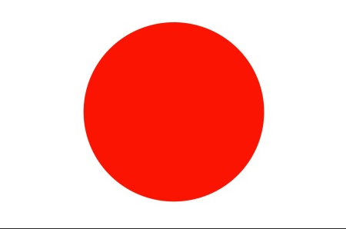
JAPÓN
Este
ASPECTOS ECONOMICOS
Y COMERCIALES
JAPON
Jennifer Tathiana García Duarte
http://es.wikipedia.org/wiki/Anexo:Islas_de_Jap%C3%B3n

Slide 3
ORGANIZACIÓN POLITICA
Japón es una monarquía constitucional con un parlamento bicameral, el Kokkai o Dieta.
El primer ministro debe ser un miembro de la Dieta y elegido por la misma.
Emperador: Akihito
Primer ministro: Shinzo Abe
.
.
ASPECTOS ECONOMICOS
Y COMERCIALES
JAPON
Jennifer Tathiana García Duarte
Fuente: http://www.conocejapon.com/japon/

Slide 4
ECONOMIA
Es la tercera economía a nivel del mundial.
Importa: Combustible, material eléctrico, maquinas.
Exporta: Vehículos, maquinas, material eléctrico.
PIB:4.70 trillones dólares:
Servicios 72.5%
Industrial 26.3%
Agrario 1.1%.
ASPECTOS ECONOMICOS
Y COMERCIALES
JAPON
Jennifer Tathiana García Duarte
http://www.institutofomentomurcia.es/c/document_library/get_file?uuid=bee6ffa7-c82c-4bb9-bdc4-f375bb431827&groupId=10131

Slide 5
NEGOCIACIONES
El Gobierno de Japón está absolutamente resuelto a "abrir el país" y "promover un nuevo futuro". Impone importantes barreras no arancelarias, especialmente en el sector agrícola.
Acuerdos comerciales internacionales
Organización Mundial del Comercio.
Organización para la Cooperación y el Desarrollo Económico.
Cooperaciones económica
Cooperación Económica Asia-Pacífico.
Asociación de Naciones del Sudeste Asiático.
Tratados de libre comercio y acuerdos de asociación económica
México-Chile-Suiza-Perú-India-Vietnam-Filipinas.
ASPECTOS ECONOMICOS
Y COMERCIALES
JAPON
Jennifer Tathiana García Duarte
http://comercioexterior.banesto.es/es/elija-su-mercado-objetivo/perfiles-de-paises/japon/acuerdos-y-procedimientos-aduaneros

Slide 6
LOGROS ECONOMICOS CON COLOMBIA
Japón es uno de los mercados definidos de mayor interés e importancia para Colombia.
Las negociaciones para un AAE con Japón iniciaron formalmente en diciembre de 2012, previo a lo cual ambos países adelantaron un estudio conjunto sobre la posibilidad de adelantar dicho proceso.
Actualmente se encuentran en la segunda ronda de Negociaciones.
ASPECTOS ECONOMICOS
Y COMERCIALES
JAPON
Jennifer Tathiana García Duarte
http://www.mofa.go.jp/press/release/press6e_000072.html

